Slide 1

Get
HI, MY NAME IS
To know ME
JOHN DOE
Sed ut perspiciatis unde omnis iste natus error sit voluptatem accusantium doloremque laudantium, totam rem aperiam, eaque ipsa quae ab illo inventore veritatis et quasi architecto beatae vitae dicta sunt explicabo.
BACK
NEXT

Slide 2
UNIVERSITY
LOGO
THESIS
PRELIMINARY
HI, MY NAME IS
PRESENTATION
Romel Kent Avesia
Sed ut perspiciatis unde omnis iste natus error sit voluptatem accusantium doloremque laudantium, totam rem aperiam, eaque ipsa quae ab illo inventore veritatis et quasi architecto beatae vitae dicta sunt explicabo.
Sed ut perspiciatis unde omnis iste natus error sit voluptatem accusantium doloremque laudantium, totam rem aperiam, eaque ipsa quae ab illo inventore veritatis et quasi architecto beatae vitae dicta sunt explicabo.
[ Kent or Ais ]
UNIVERSITY
NAME
BACK
NEXT

Slide 3
UNIVERSITY
LOGO
THESIS
PRELIMINARY
PRESENTATION
Born and raised in the historic island city of Lapu-Lapu, Cebu
Sed ut perspiciatis unde omnis iste natus error sit voluptatem accusantium doloremque laudantium, totam rem aperiam, eaque ipsa quae ab illo inventore veritatis et quasi architecto beatae vitae dicta sunt explicabo.
Sed ut perspiciatis unde omnis iste natus error sit voluptatem accusantium doloremque laudantium, totam rem aperiam, eaque ipsa quae ab illo inventore veritatis et quasi architecto beatae vitae dicta sunt explicabo.
Proudly hailing from the Queen City of the South
UNIVERSITY
NAME
BACK
NEXT

Slide 4
UNIVERSITY
LOGO
THESIS
PRELIMINARY
I earned my Bachelor of Science in Information Technology
from the University of Cebu – Lapu-Lapu and Mandaue Campus.
My time there helped me build a strong technical foundation and
discover my passion for continuous learning and problem-solving in the world of tech.
PRESENTATION
Sed ut perspiciatis unde omnis iste natus error sit voluptatem accusantium doloremque laudantium, totam rem aperiam, eaque ipsa quae ab illo inventore veritatis et quasi architecto beatae vitae dicta sunt explicabo.
Sed ut perspiciatis unde omnis iste natus error sit voluptatem accusantium doloremque laudantium, totam rem aperiam, eaque ipsa quae ab illo inventore veritatis et quasi architecto beatae vitae dicta sunt explicabo.
UNIVERSITY
NAME
BACK
NEXT

Slide 5
STRENGHTS:
Communication, attention to detail, adaptability
WEAKNESSES:
Public Speaking, Overchecking Work, Overthinking Details,
Taking Initiative in New Environments
UNIVERSITY
LOGO
THESIS
PRELIMINARY
PRESENTATION
Sed ut perspiciatis unde omnis iste natus error sit voluptatem accusantium doloremque laudantium, totam rem aperiam, eaque ipsa quae ab illo inventore veritatis et quasi architecto beatae vitae dicta sunt explicabo.
Sed ut perspiciatis unde omnis iste natus error sit voluptatem accusantium doloremque laudantium, totam rem aperiam, eaque ipsa quae ab illo inventore veritatis et quasi architecto beatae vitae dicta sunt explicabo.
UNIVERSITY
NAME
BACK
NEXT

Slide 6
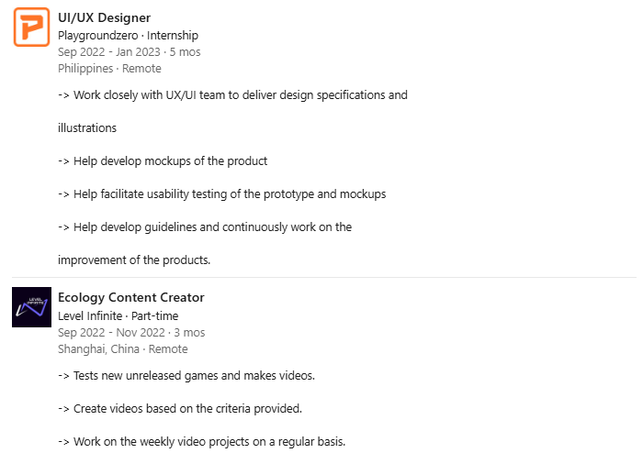
Work Experience
UNIVERSITY
LOGO
THESIS
PRELIMINARY
PRESENTATION
Sed ut perspiciatis unde omnis iste natus error sit voluptatem accusantium doloremque laudantium, totam rem aperiam, eaque ipsa quae ab illo inventore veritatis et quasi architecto beatae vitae dicta sunt explicabo.
Sed ut perspiciatis unde omnis iste natus error sit voluptatem accusantium doloremque laudantium, totam rem aperiam, eaque ipsa quae ab illo inventore veritatis et quasi architecto beatae vitae dicta sunt explicabo.
UNIVERSITY
NAME
BACK
NEXT

Slide 7
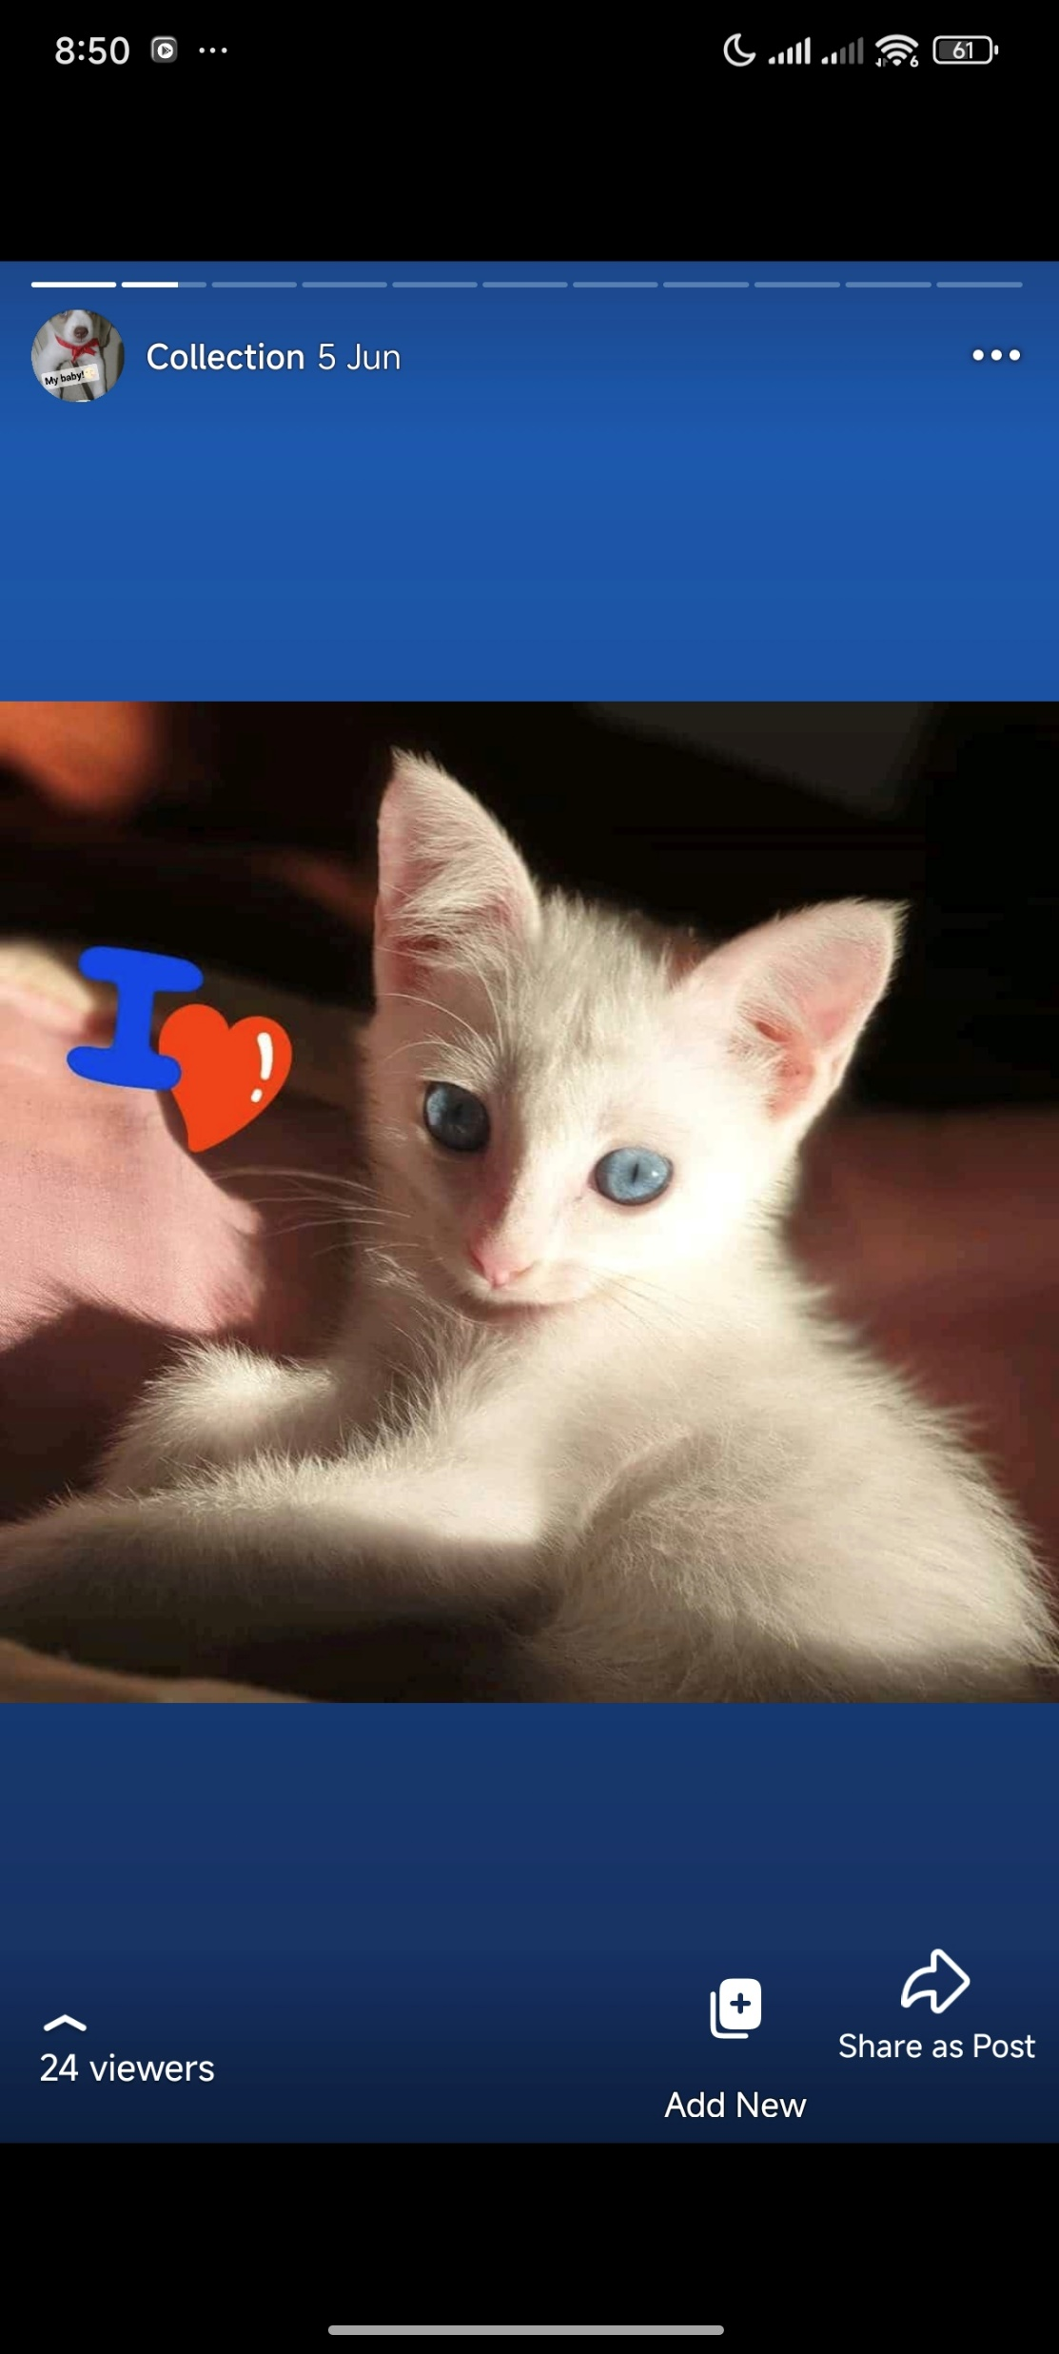
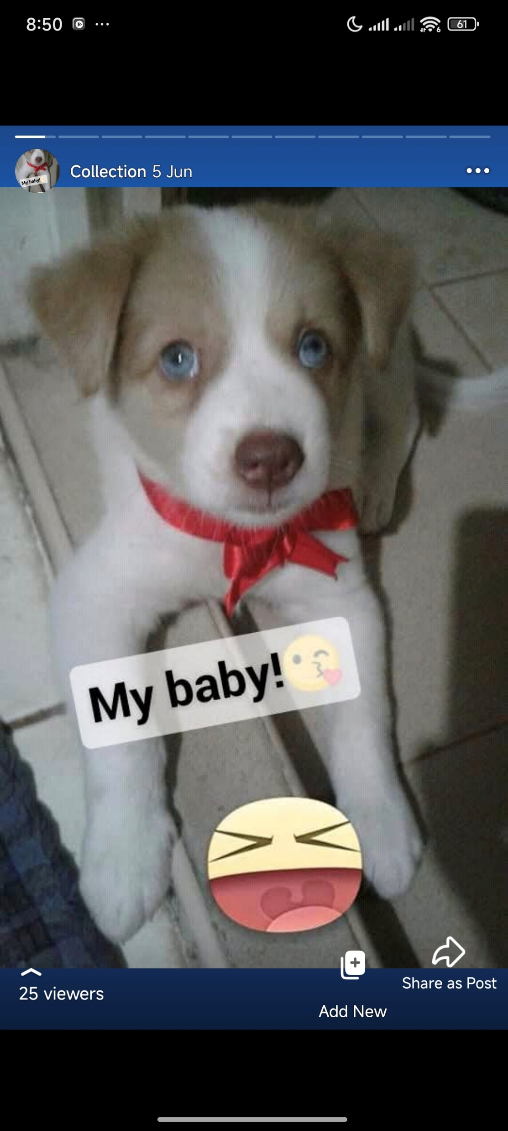
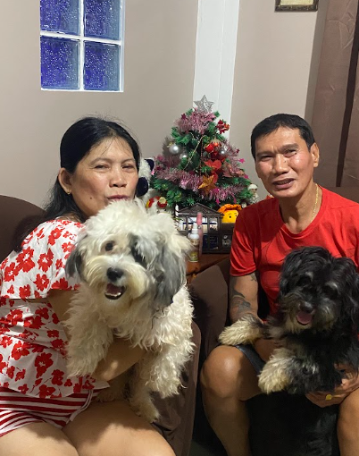
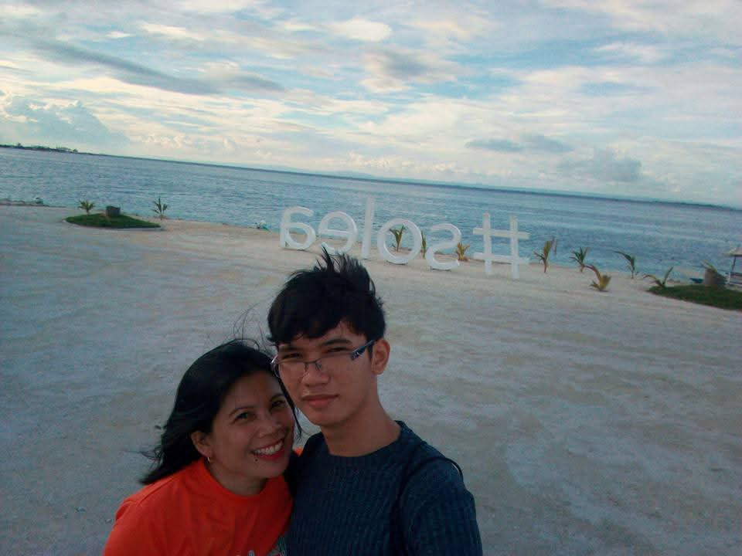

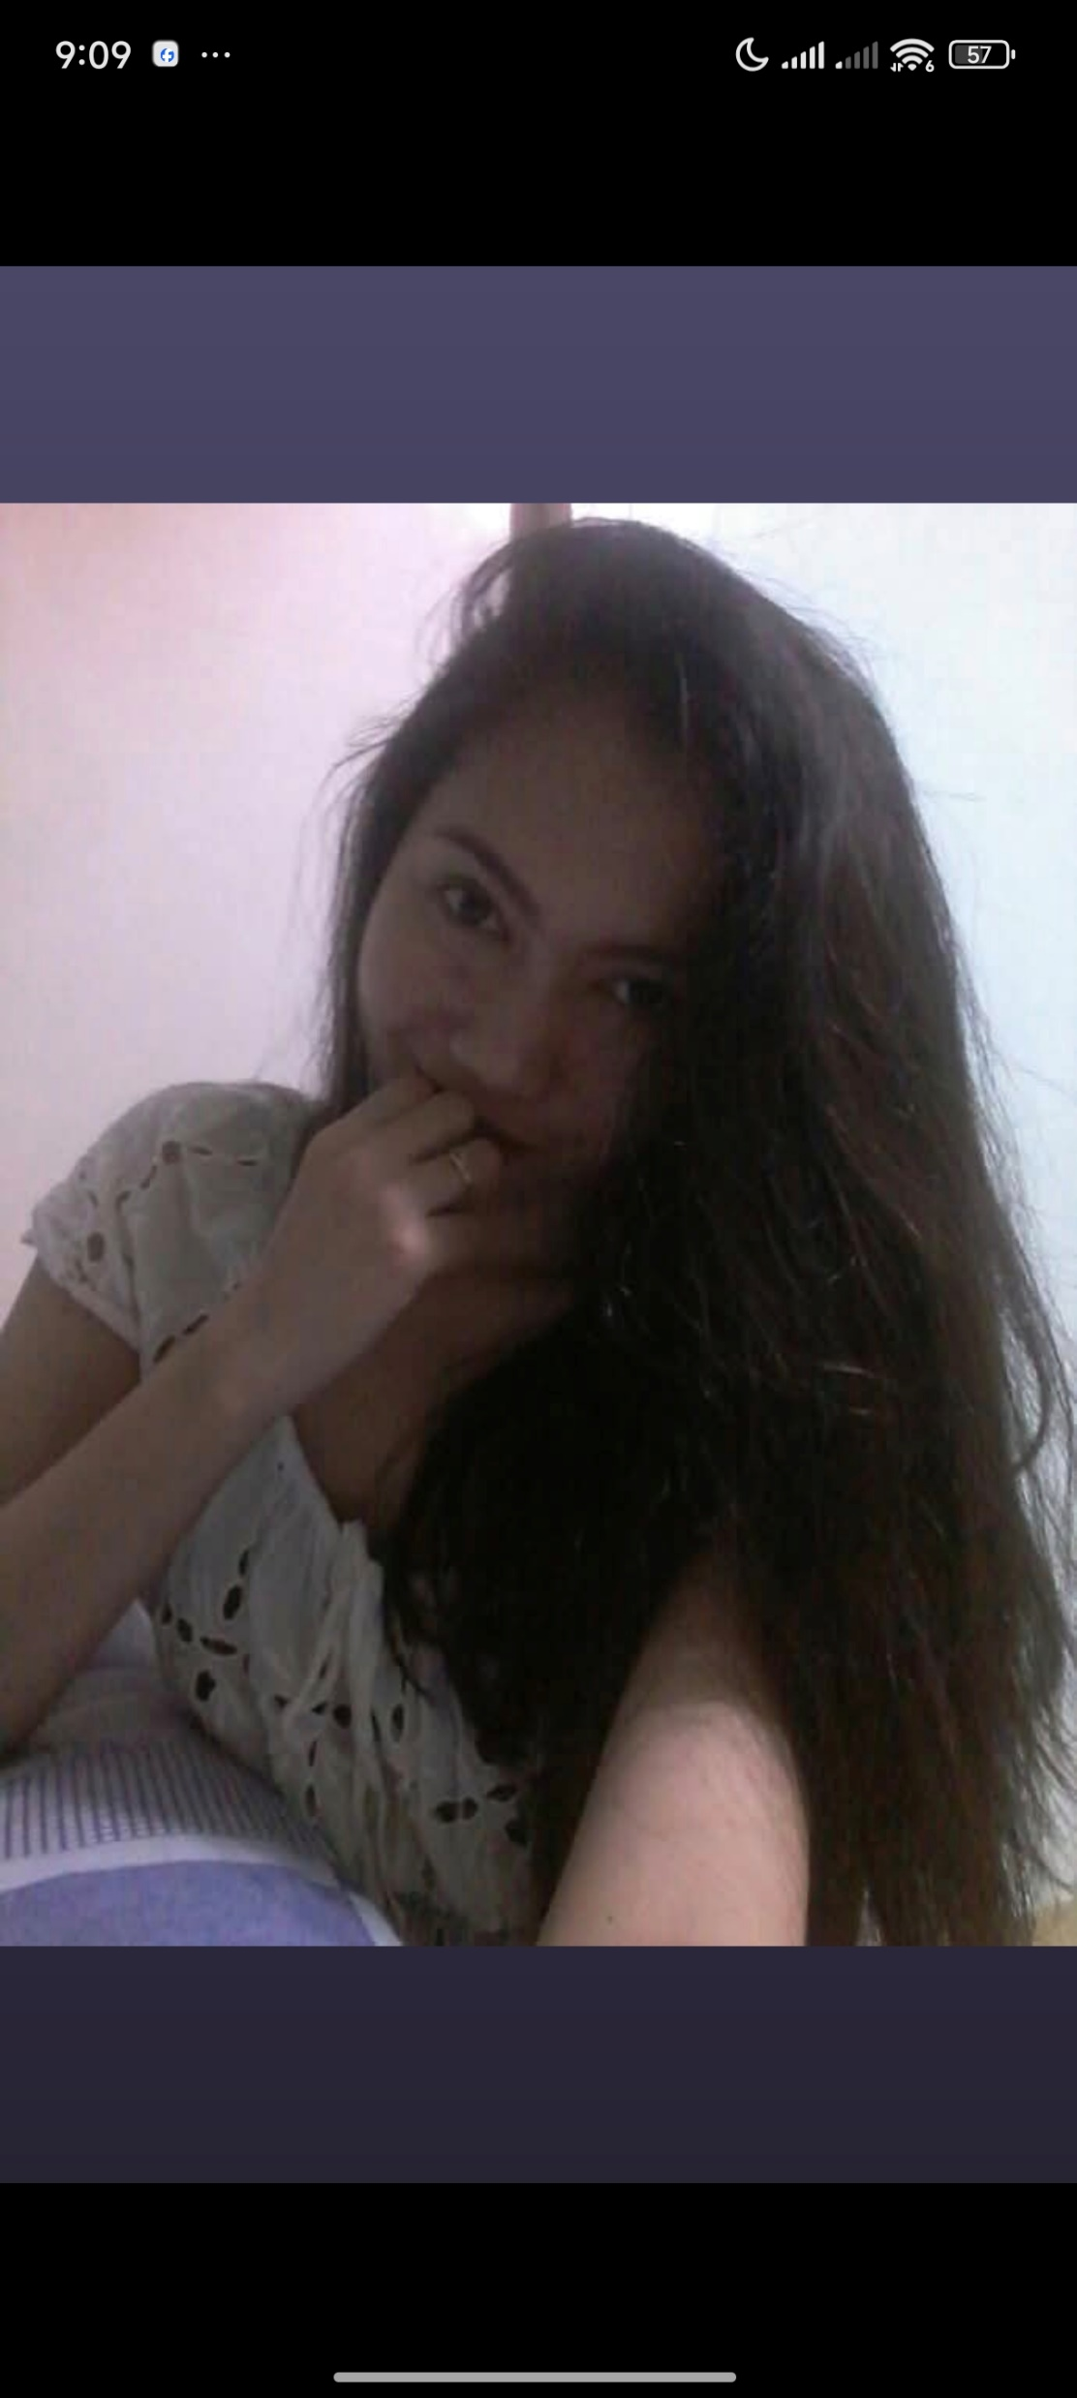
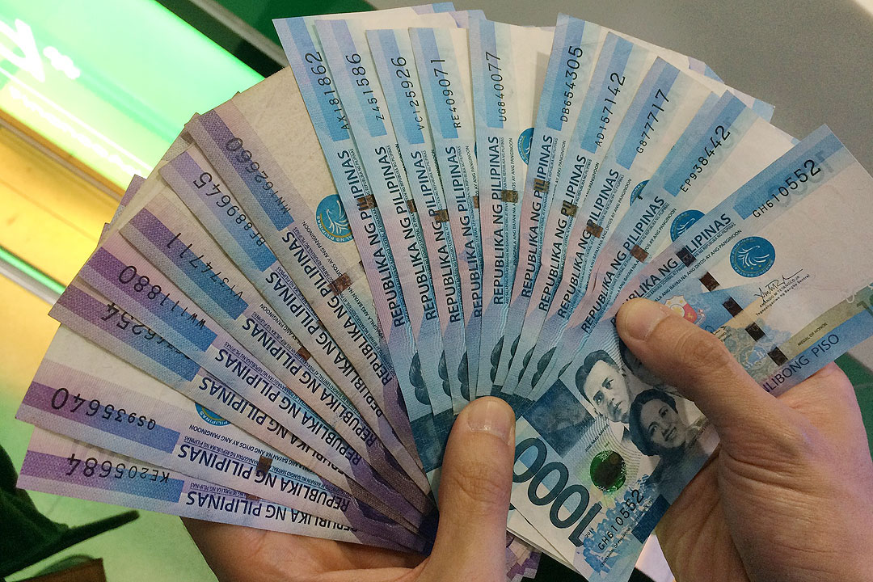
Things I LOVE
UNIVERSITY
LOGO
THESIS
PRELIMINARY
PRESENTATION
Sed ut perspiciatis unde omnis iste natus error sit voluptatem accusantium doloremque laudantium, totam rem aperiam, eaque ipsa quae ab illo inventore veritatis et quasi architecto beatae vitae dicta sunt explicabo.
Sed ut perspiciatis unde omnis iste natus error sit voluptatem accusantium doloremque laudantium, totam rem aperiam, eaque ipsa quae ab illo inventore veritatis et quasi architecto beatae vitae dicta sunt explicabo.
UNIVERSITY
NAME
BACK
NEXT

Slide 8
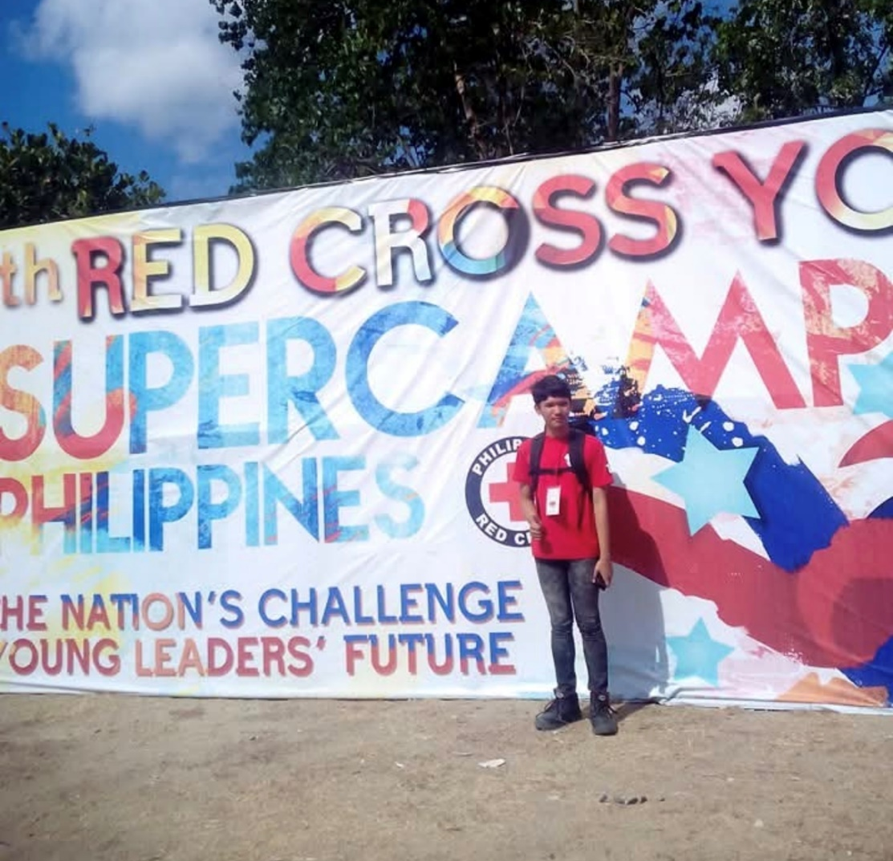

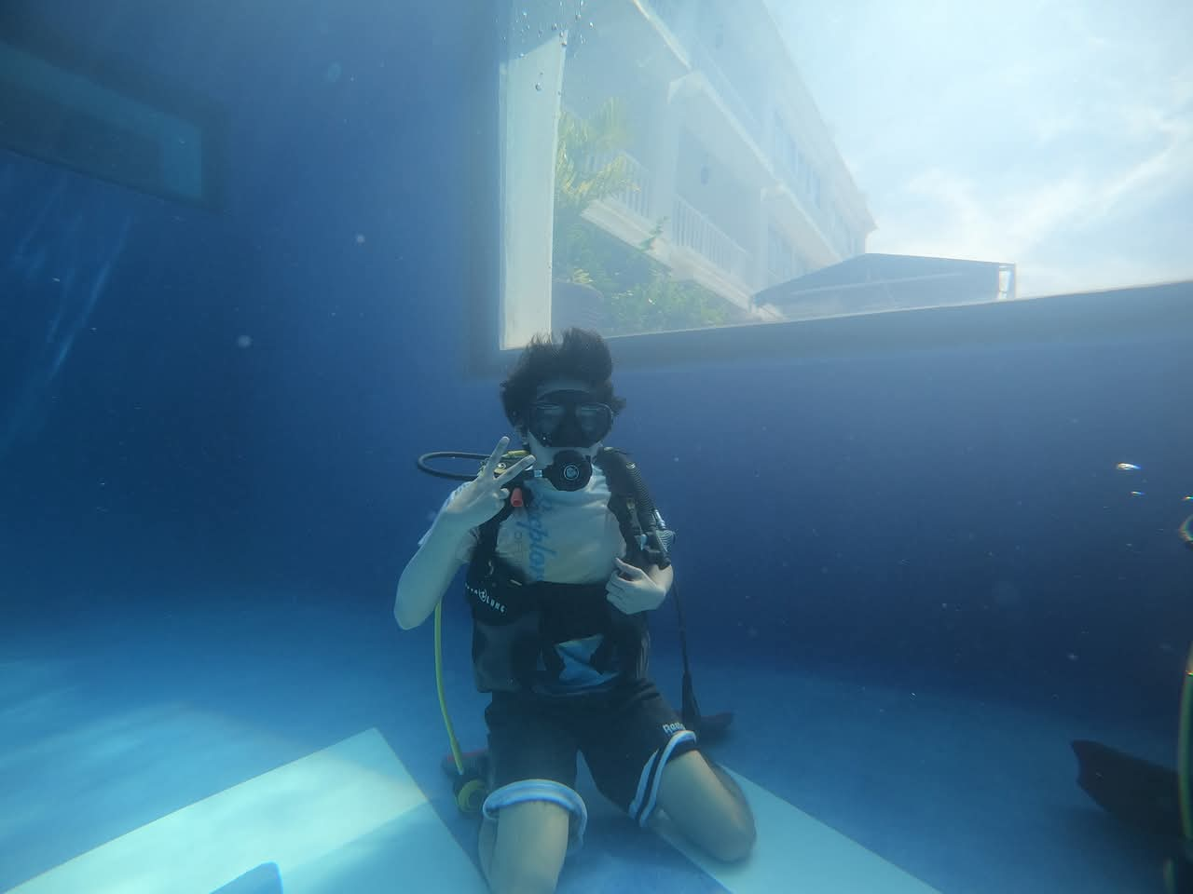


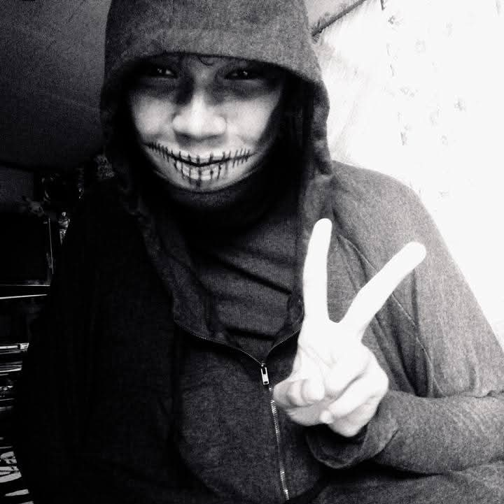

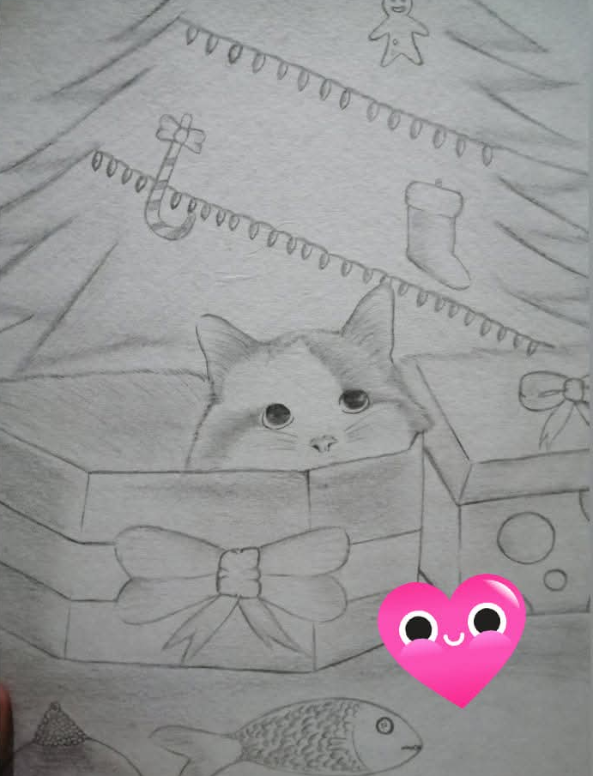
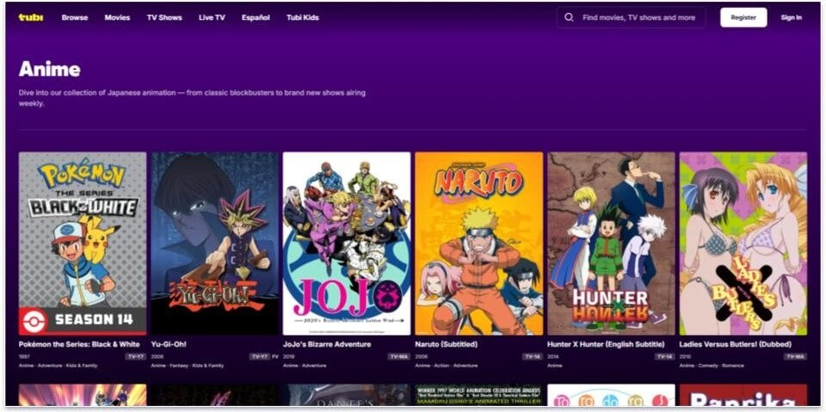
Things I LIKE
UNIVERSITY
LOGO
THESIS
PRELIMINARY
PRESENTATION
Sed ut perspiciatis unde omnis iste natus error sit voluptatem accusantium doloremque laudantium, totam rem aperiam, eaque ipsa quae ab illo inventore veritatis et quasi architecto beatae vitae dicta sunt explicabo.
Sed ut perspiciatis unde omnis iste natus error sit voluptatem accusantium doloremque laudantium, totam rem aperiam, eaque ipsa quae ab illo inventore veritatis et quasi architecto beatae vitae dicta sunt explicabo.
UNIVERSITY
NAME
BACK
NEXT

Slide 9
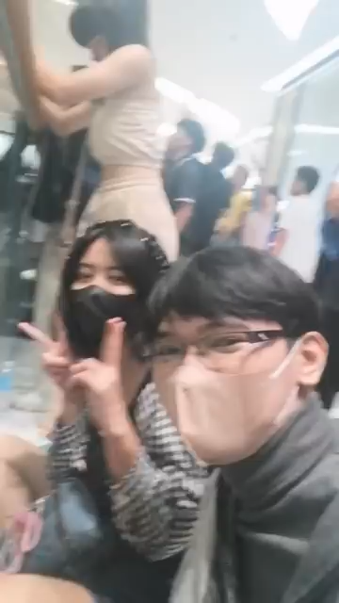
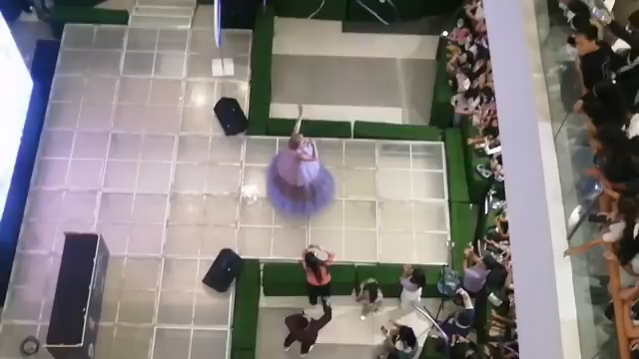
Fun FACTS:
UNIVERSITY
LOGO
THESIS
PRELIMINARY
PRESENTATION
Sed ut perspiciatis unde omnis iste natus error sit voluptatem accusantium doloremque laudantium, totam rem aperiam, eaque ipsa quae ab illo inventore veritatis et quasi architecto beatae vitae dicta sunt explicabo.
Sed ut perspiciatis unde omnis iste natus error sit voluptatem accusantium doloremque laudantium, totam rem aperiam, eaque ipsa quae ab illo inventore veritatis et quasi architecto beatae vitae dicta sunt explicabo.
UNIVERSITY
NAME
BACK
NEXT

Slide 10
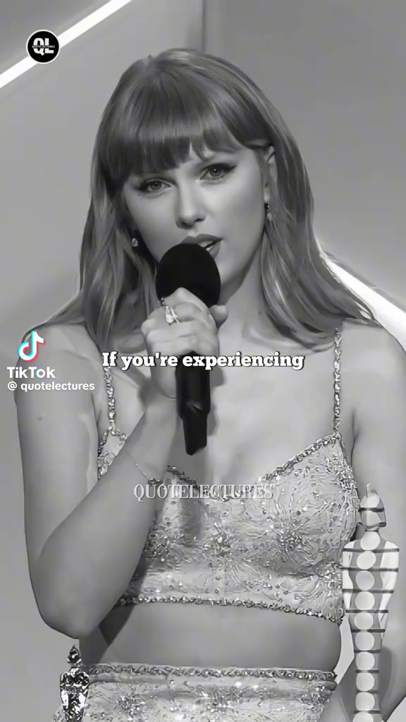
LASTLY,…
UNIVERSITY
LOGO
THESIS
PRELIMINARY
PRESENTATION
Sed ut perspiciatis unde omnis iste natus error sit voluptatem accusantium doloremque laudantium, totam rem aperiam, eaque ipsa quae ab illo inventore veritatis et quasi architecto beatae vitae dicta sunt explicabo.
Sed ut perspiciatis unde omnis iste natus error sit voluptatem accusantium doloremque laudantium, totam rem aperiam, eaque ipsa quae ab illo inventore veritatis et quasi architecto beatae vitae dicta sunt explicabo.
UNIVERSITY
NAME
BACK
NEXT

Slide 11
UNIVERSITY
LOGO
THESIS
PRELIMINARY
PRESENTATION
THANK YOU!
Sed ut perspiciatis unde omnis iste natus error sit voluptatem accusantium doloremque laudantium, totam rem aperiam, eaque ipsa quae ab illo inventore veritatis et quasi architecto beatae vitae dicta sunt explicabo.
Sed ut perspiciatis unde omnis iste natus error sit voluptatem accusantium doloremque laudantium, totam rem aperiam, eaque ipsa quae ab illo inventore veritatis et quasi architecto beatae vitae dicta sunt explicabo.
UNIVERSITY
NAME
BACK
NEXT

